Slide 1
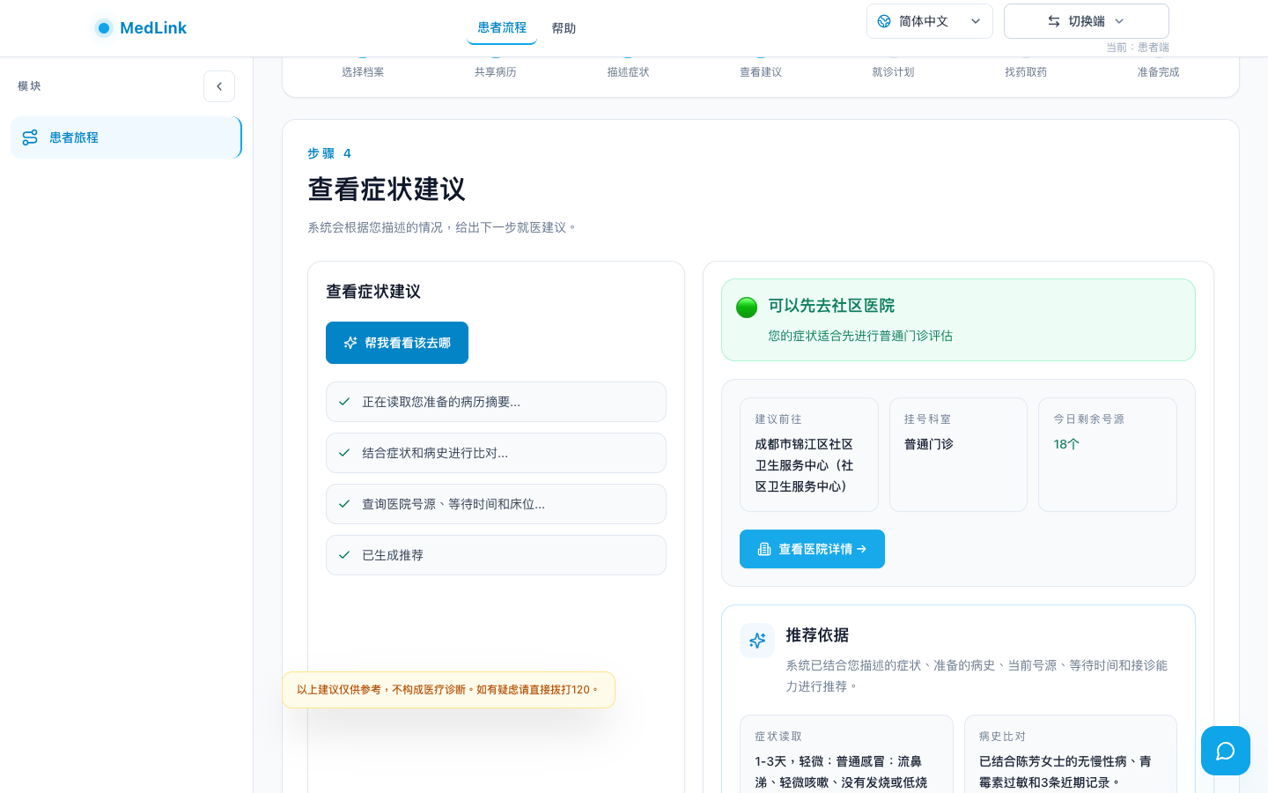
MedLink
Patient Portal
01 / 03
患者端：就诊建议
面向普通患者，把档案、病历、症状和下一步行动组织成清晰流程。
轻症优先推荐社区医院/诊所，避免一生病就挤兑三甲。
结合已准备病历、症状严重程度、城市和可用号源。
后续串联就诊计划、取药安排和家人分享。
演示重点：根据病情轻重与城市资源，推荐合适层级的医院/诊所，并解释推荐依据。

Slide 2
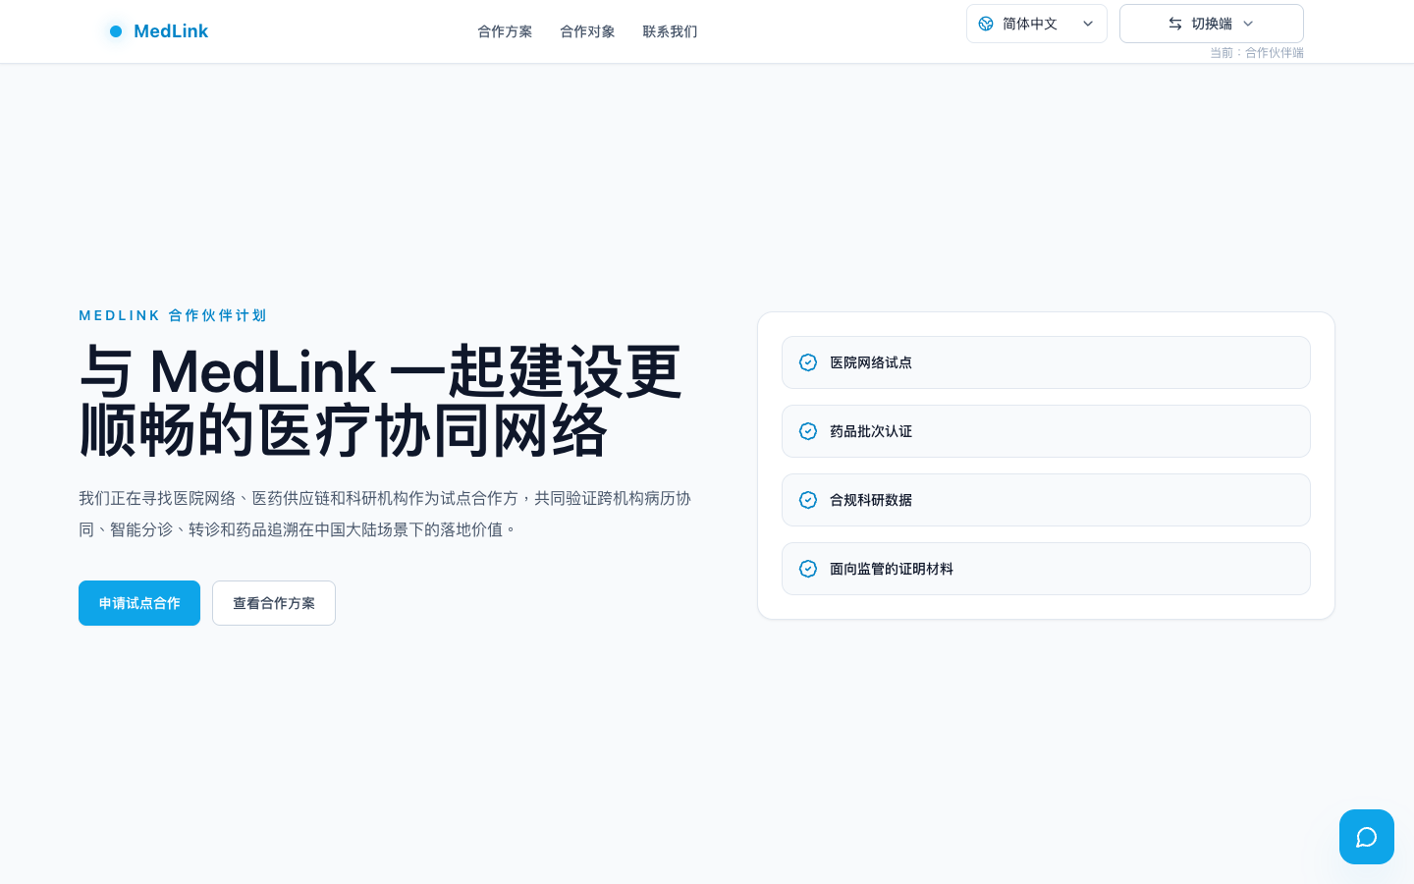
MedLink
Partner Portal
02 / 03
合作端：协同网络
展示 MedLink 如何为合作伙伴提供试点入口、协同网络和可验证数据服务。
清晰呈现合作方案、合作对象和联系入口。
支持医院网络试点、药品批次认证和合规科研数据。
从成都试点出发，扩展到多城市医疗协同。
演示重点：让医院、药品供应链和科研机构理解平台合作价值。

Slide 3
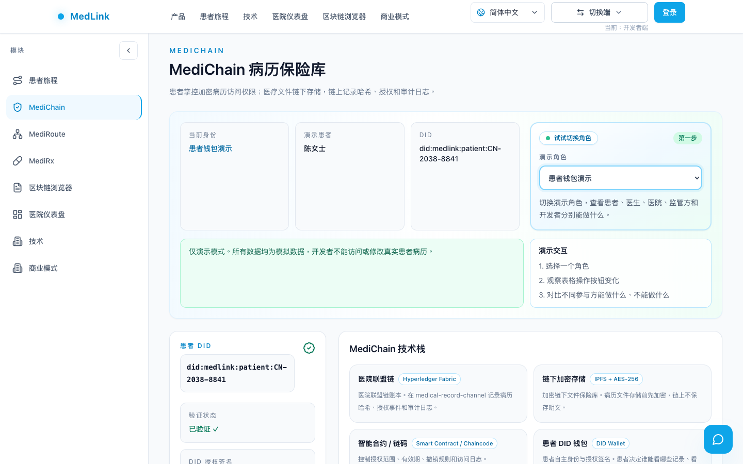
MedLink
Developer Portal
03 / 03
开发者端：技术证明
展示 MediChain 权限逻辑：患者控制访问权限，开发者只查看模拟事件。
患者通过 DID 授权，医生、医院、监管方和开发者权限分层。
医疗文件加密链下存储；链上只记录哈希、授权和审计。
Technology Trace 展示 IPFS、AES-256、Fabric 和 Chaincode 逻辑。
演示重点：DID 授权、链下加密存储、链上哈希和审计日志如何共同工作。

